Slide 1
ŠPORTNI REKVIZITI
BISTRE ŠPORTNE GLAVE

Slide 2
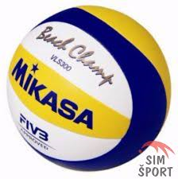
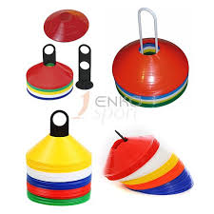
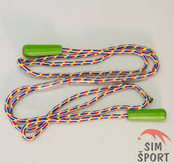
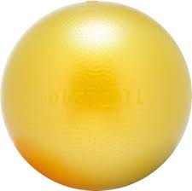

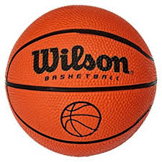
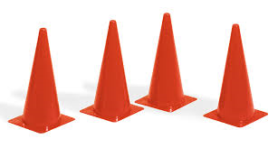
V TELOVADNICI UPORABLJAMO RAZLIČNE ŠPORTNE REKVIZITE:

Slide 3
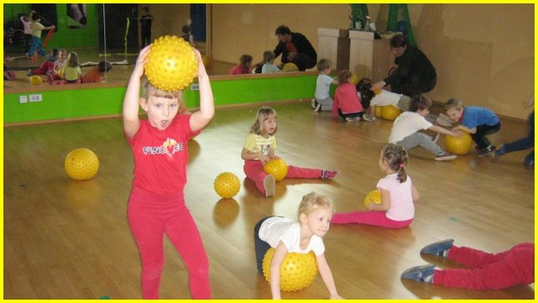

MEHKA ŽOGA

Slide 4

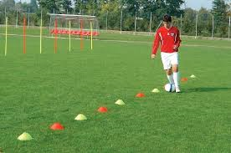
KLOBUČKI

Slide 5

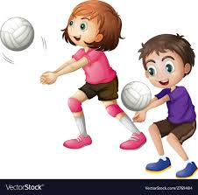
ŽOGA ZA ODBOJKO

Slide 6

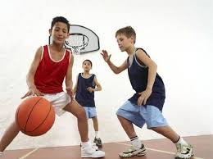
KOŠARKARSKA ŽOGA

Slide 7
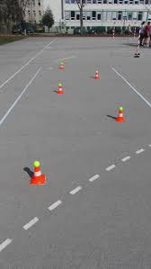

STOŽCI

Slide 8
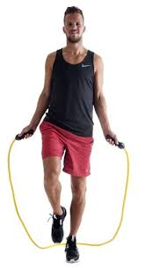

KOLEBNICA

Slide 9
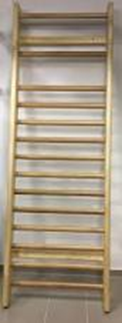
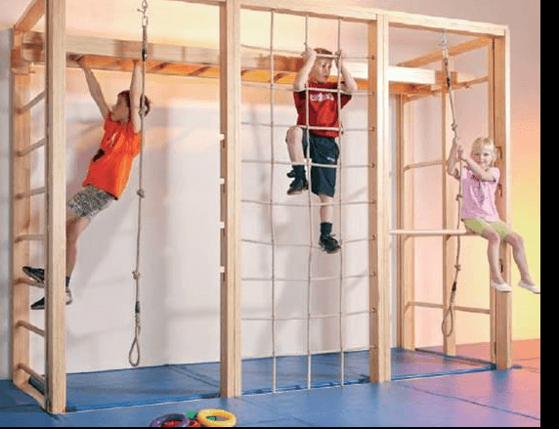
LETVENIK

Slide 10
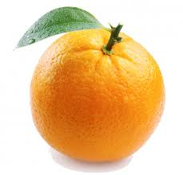

KOŠARKARSKA ŽOGA JE:

Slide 11
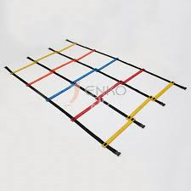

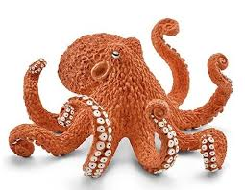
KOLEBNICA JE:

Slide 12
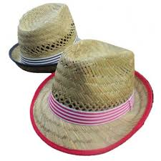


KLOBUČKI SO:

Slide 13
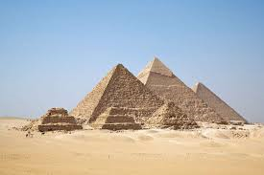
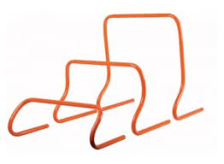

STOŽCI SO:

Slide 14

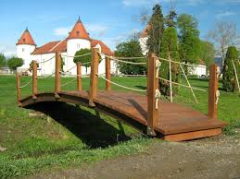
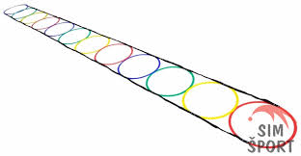
LESTVINA JE:

Slide 15


BRAVO, PRAVILEN ODGOVOR!
KLIKNI NA ZVEZDICO, DA ODGOVORIŠ NA NASLEDNJE VPRAŠANJE.

Slide 16

POSKUSI ZNOVA! ☺

Slide 17


Slide 18

POSKUSI ZNOVA! ☺

Slide 19
BRAVO, PRAVILEN ODGOVOR!
KLIKNI NA
ZVEZDICO, DA ODGOVORIŠ NA
NASLEDNJE VPRAŠANJE.

Slide 20

POSKUSI ZNOVA! ☺

Slide 21

BRAVO, PRAVILEN ODGOVOR!
KLIKNI NA
ZVEZDICO,
DA ODGOVORIŠ NA
NASLEDNJE VPRAŠANJE.

Slide 22

POSKUSI ZNOVA! ☺

Slide 23


BRAVO, PRAVILEN ODGOVOR!

Slide 24

POSKUSI ZNOVA! ☺

Slide 25


KLIKNI NA ZVEZDICO, DA ZAKLJUČIŠ S KVIZOM.

Slide 26
ODLIČNO!
SI PRAVI POZNAVALEC ŠPORTNIH REKVIZITOV!
ČESTITAM!

